Slide 1
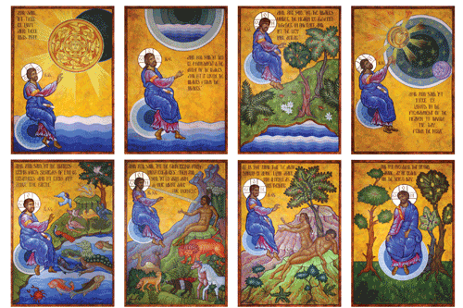
ПОСТАЊЕ У ПРАВОСЛАВНОЈ ИКОНОГРАФИЈИ
ПРАВОСЛАВНИ КАТИХИЗИС
Марко Радаковић, катихета
Сомбор 2016. л. Г.
www.avdenagom.blogspot.com

Slide 2
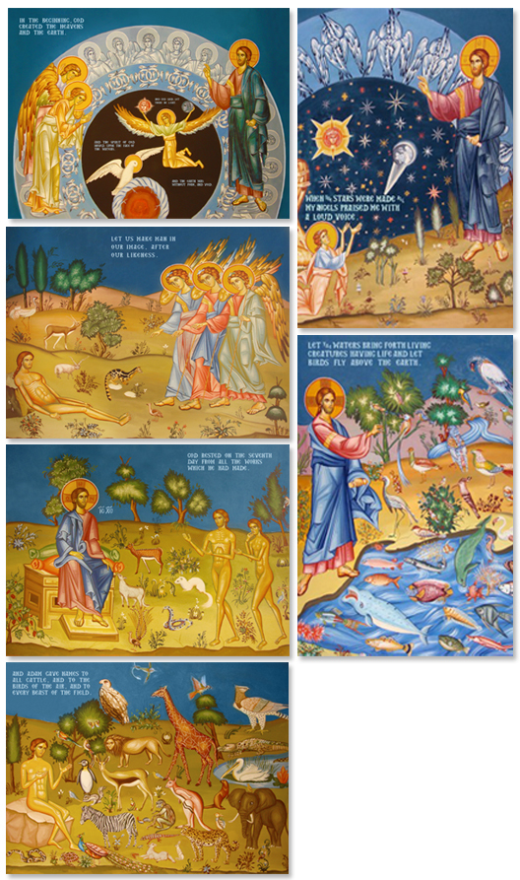
Православни иконопис приликом приказивања стварања света и људи приказује изузетну бригу и љубав којом Бог ствара. Исказана је Његова сила и богатство творевине. Као и увек, православна икона нема за циљ да искаже историјско-научно перспективу стварања, већ икономијско-теолошку. Њена перспектива увек је усмерена ка есхатону и назначењу човека и творевине.

Slide 3
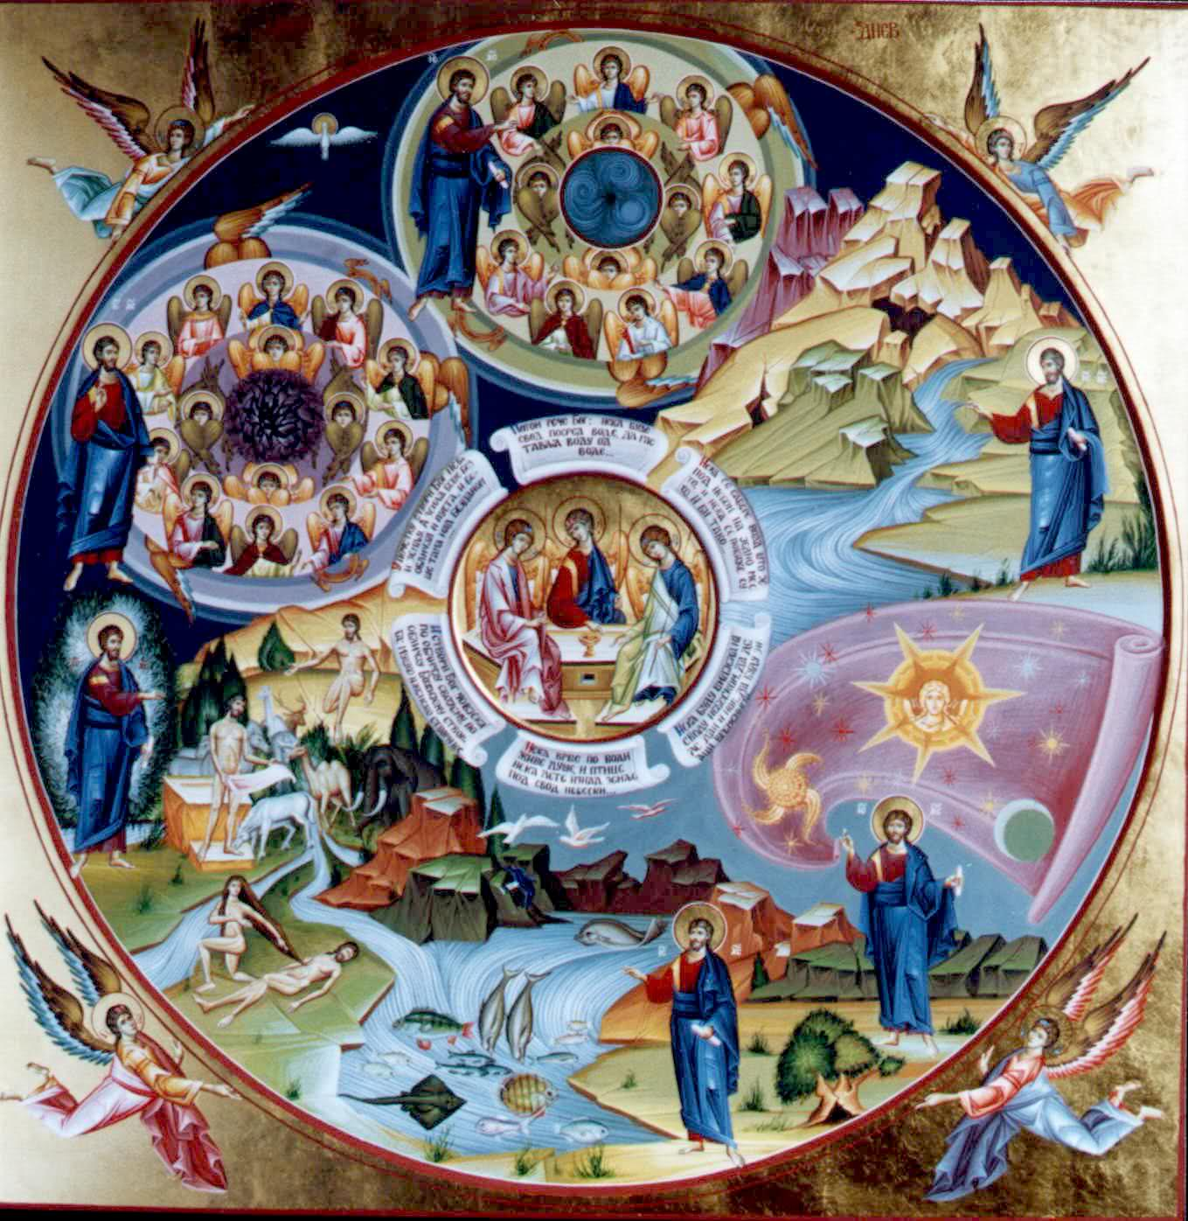

Slide 4
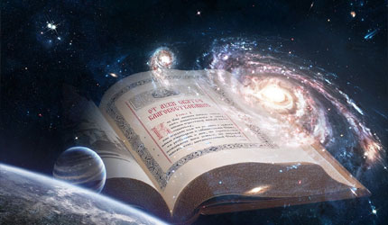
Сам библијски текст, како смо видели, такође нема за циљ научни приказ постања света и људи, већ жели да прикаже назначење човека и творевине. Зато је, како у Светом Писму, тако и у иконопису, заступљен антропоморфизам (=придавање људских особина Богу),и симболизам.

Slide 5
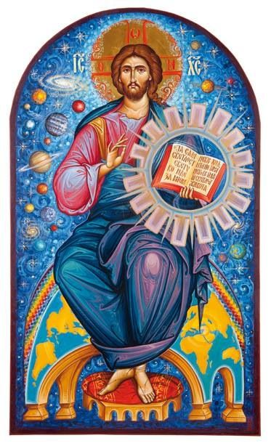
Иако постање то не открива директно, апостол Јован нас извештава да “У почетку беше Реч и Реч беше у Бога. и Бог беше Реч. ”(Јов.1,1)

Slide 6
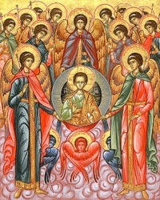
Стварање неба, тј. анђеоског света.

Slide 7
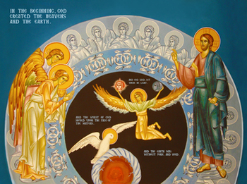

Slide 8
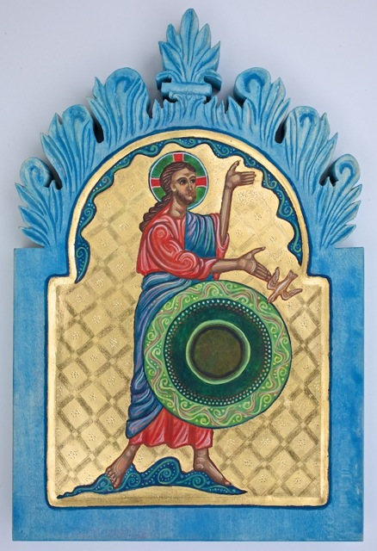
“Дух Божији лебдео је над безданом...”
“Растави Бог воде од вода...”

Slide 9
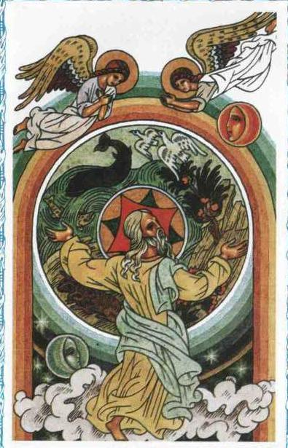

Slide 10
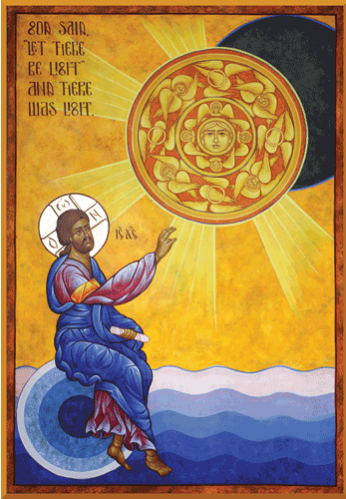
“Нека буде светло...”

Slide 12
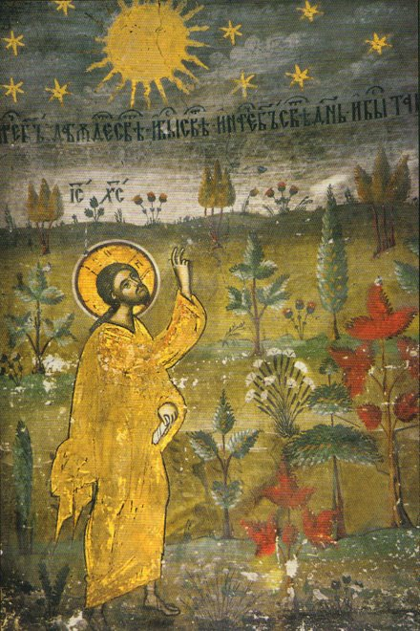

Slide 13
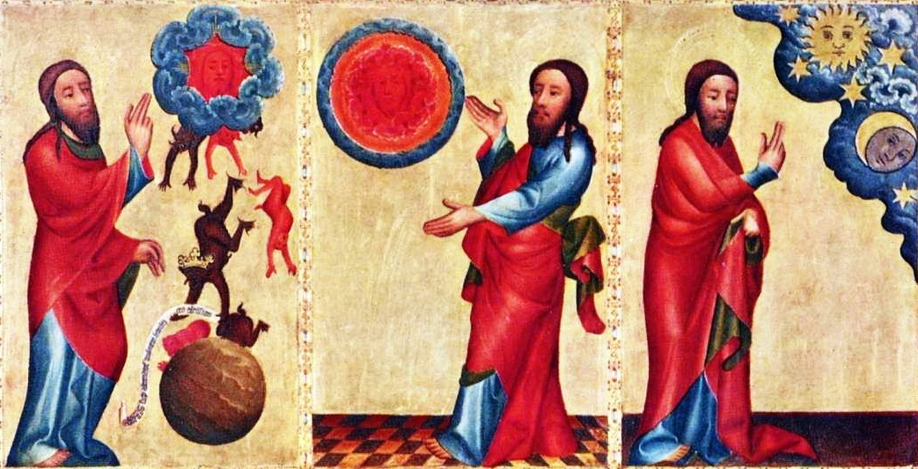

Slide 14
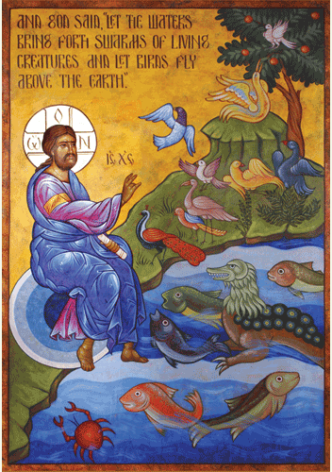

Slide 15
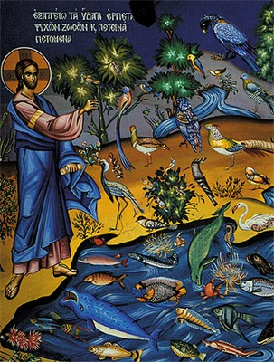

Slide 16
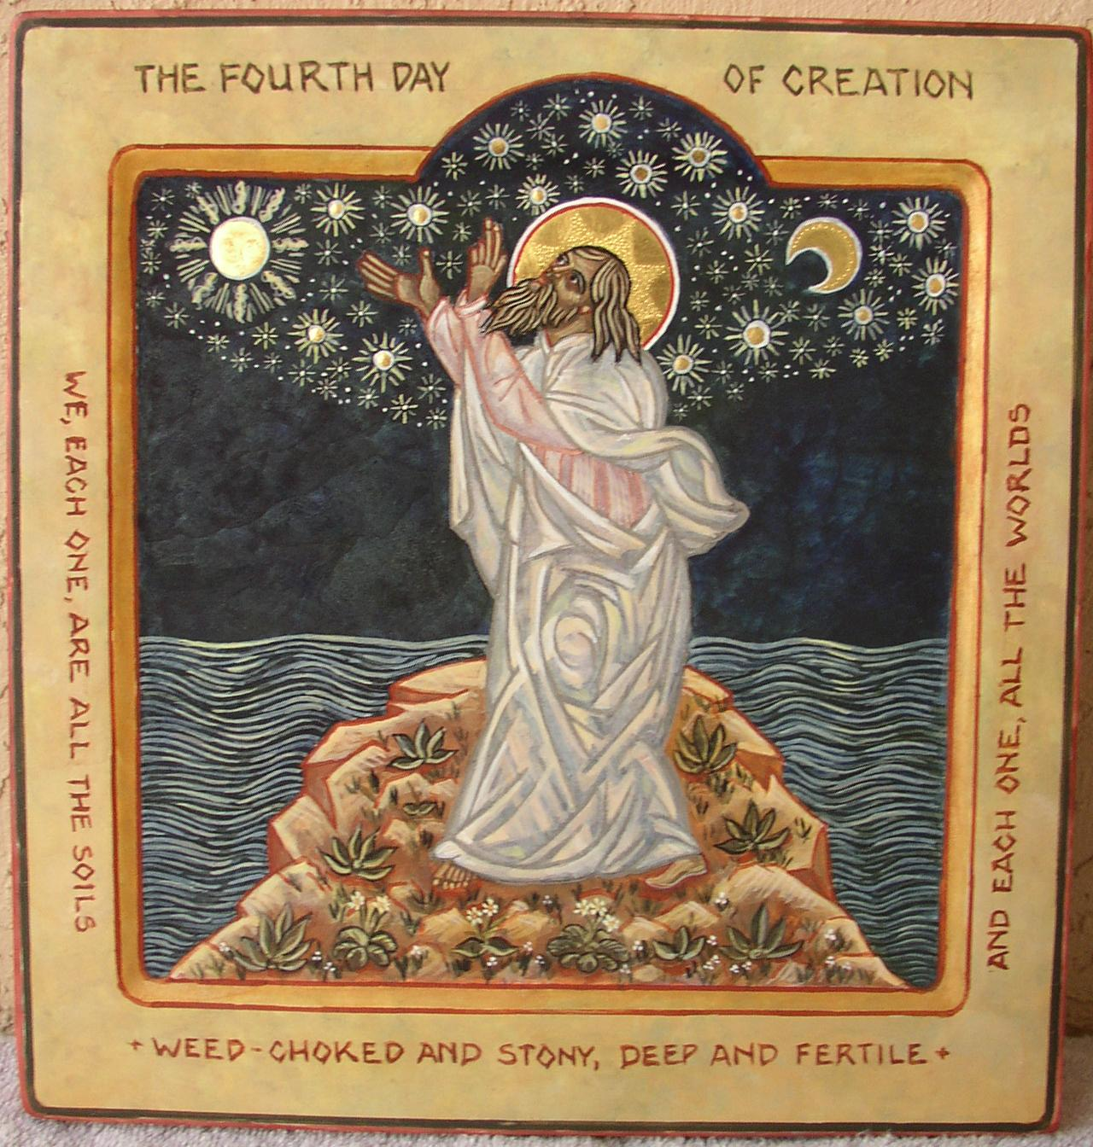
On the fourth day of Creation (Genesis 1: 14-19), God fills the sky with sun, moon, and stars – dancing them into being! Plants have already started to grow on the young earth; but fish and birds and animals are yet to come. This is the springtime of the world, full of possibility!

Slide 17
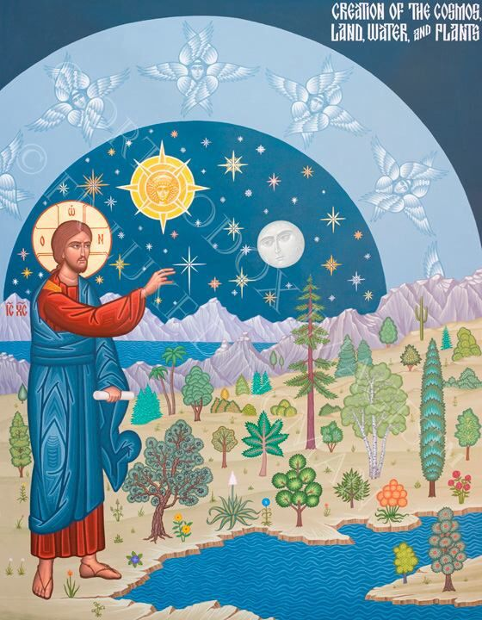

Slide 18
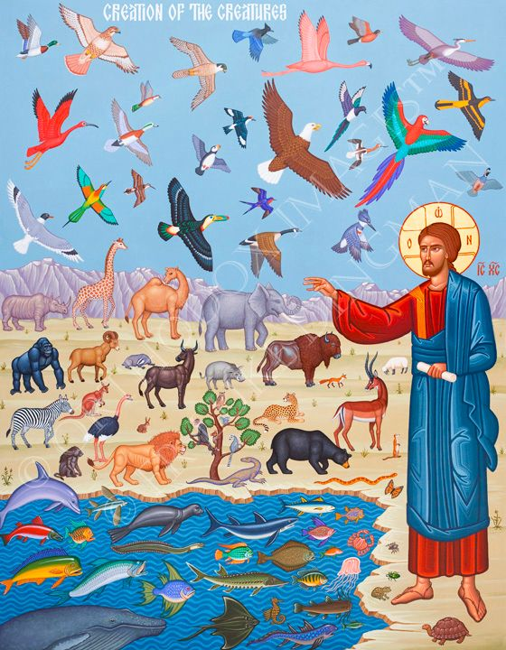

Slide 19
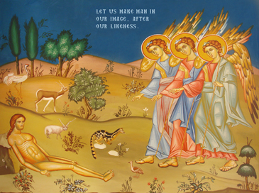

Slide 20
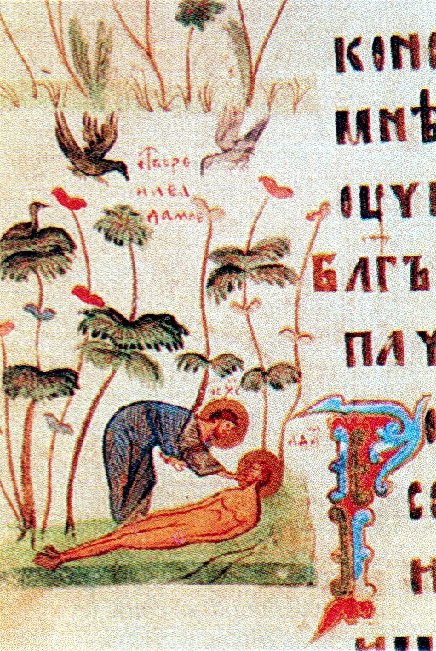
Стварање Адама, минијатура
из киевског псалтира, 14.век

Slide 21
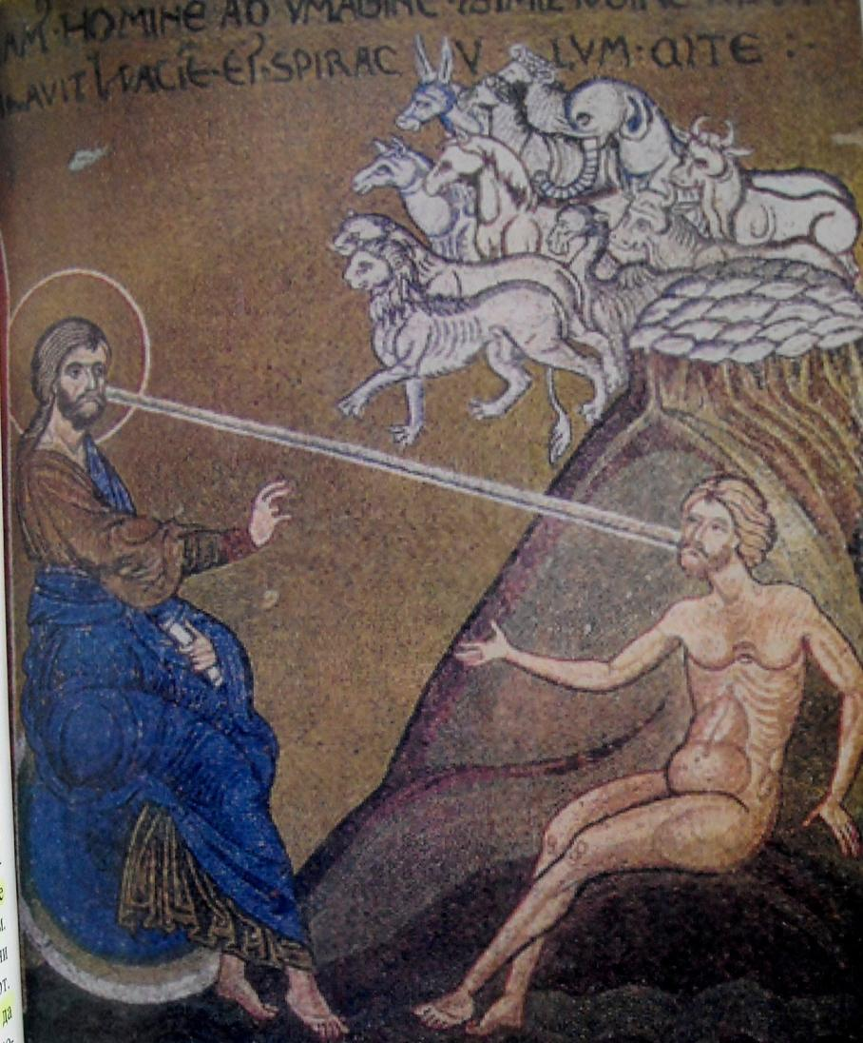

Slide 22
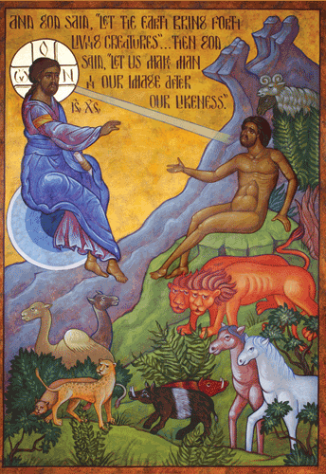

Slide 23
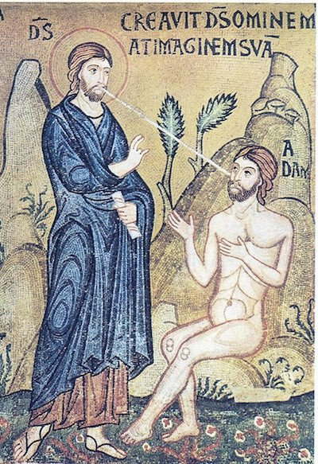
Мозаик, 12. век, Сицилија.

Slide 24
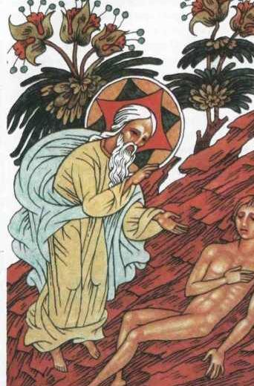

Slide 25
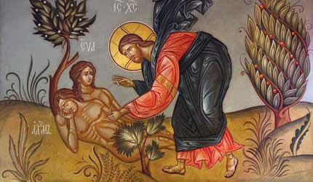

Slide 26
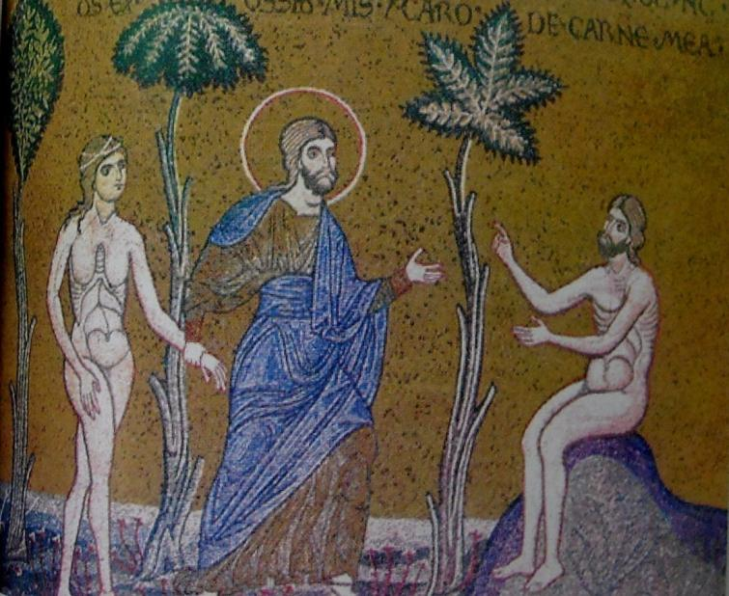

Slide 27
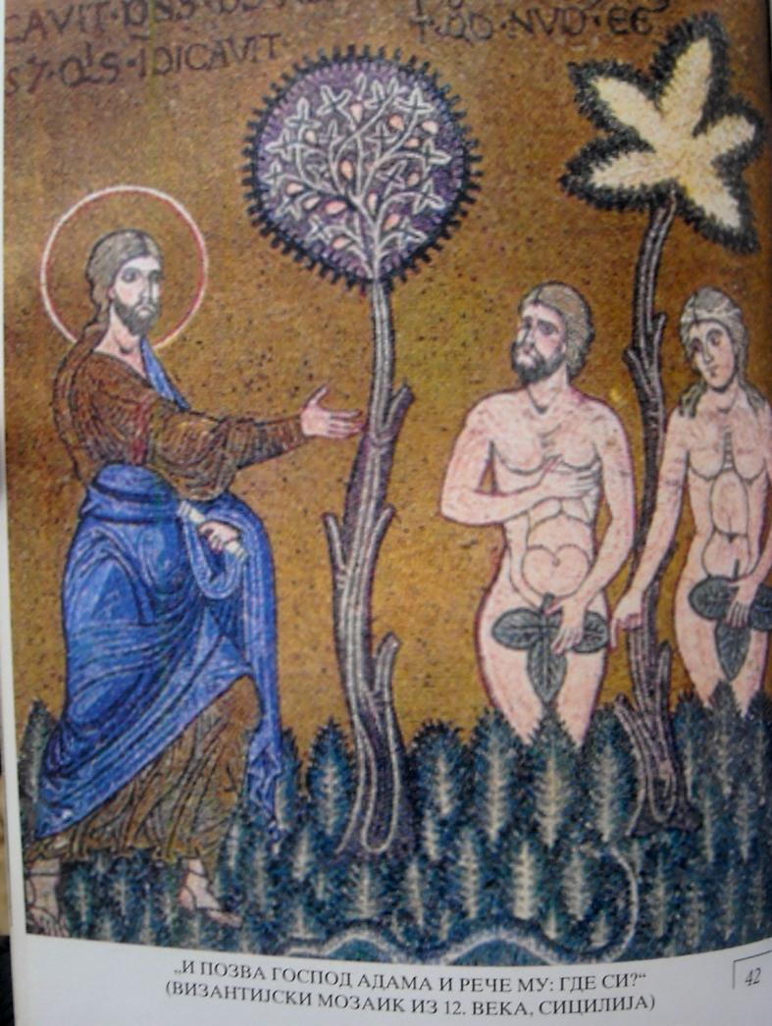

Slide 28
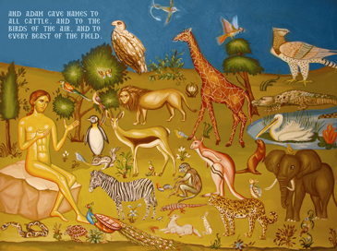

Slide 29
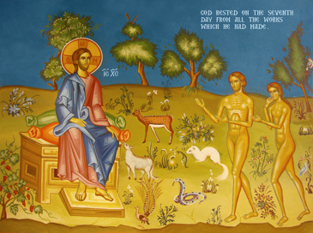

Slide 30
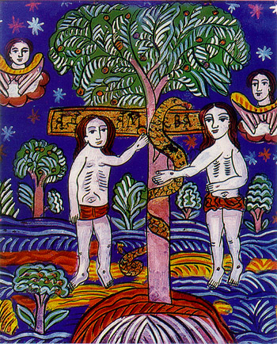

Slide 31
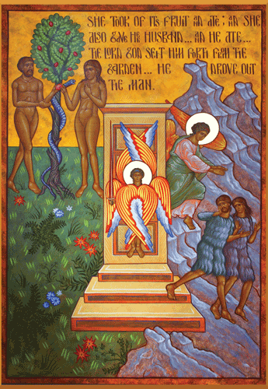

Slide 32
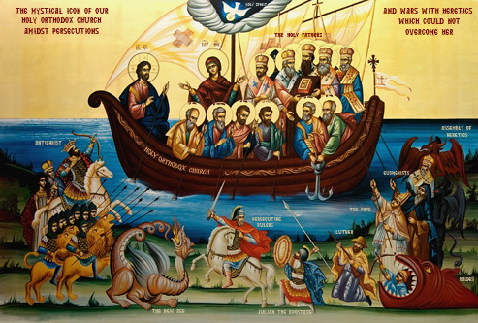

Slide 33
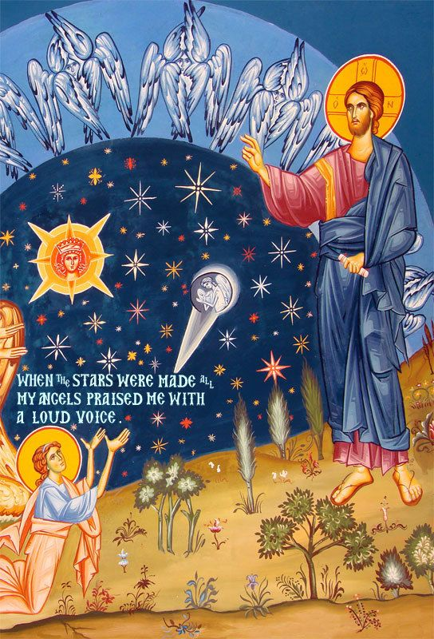

Slide 34
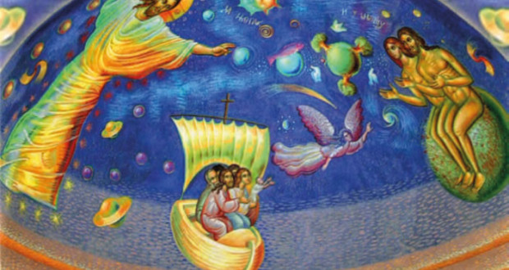
Стварање света, фреска у цркви Светог Максима Исповедника у Костолцу

Slide 35
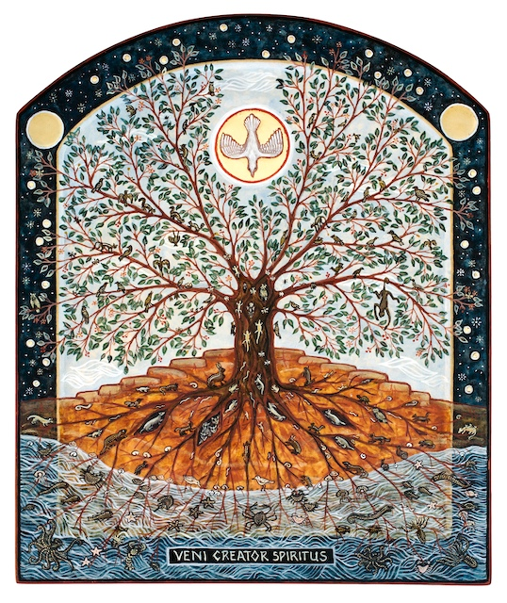
Umetnicko vidjenje koje se nastavlja na pravoslavnu tradiciju
It symbolically depicts the numerous and inter-related life forms of planet Earth, coming into being in response to the presence of the Holy Spirit, shown as a descending dove. The image contains air, land, and sea, by day and by night, all filled with active small creatures. All of the creatures are in contact with the tree, its trunk and branches and roots.

